Slide 1
第五章 選擇性敘述與迴圈
認識程式的結構設計
學習選擇性敘述與各種迴圈的用法
學習多重選擇敘述的使用

Slide 2

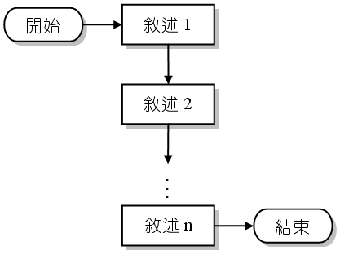
循序性結構
5.1 程式的結構設計
循序性結構是採上至下（top to down）的敘述方式
程式的結構：
循序性結構
選擇性結構
重複性結構

Slide 3
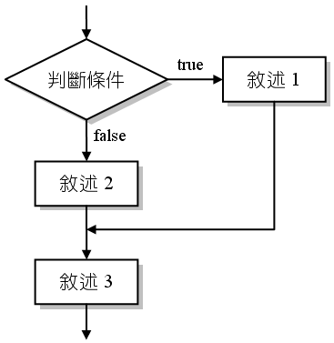
選擇性結構
5.1 程式的結構設計
選擇性結構根據條件的成立與否，再決定要執行哪些敘述
程式的結構：
循序性結構
選擇性結構
重複性結構

Slide 4
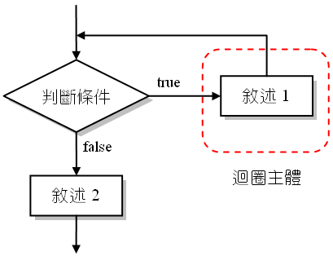
重複性結構
5.1 程式的結構設計
重複性結構根據判斷條件的成立與否，決定程式執行的次數
重複性結構有for、while及do while三種迴圈
程式的結構：
循序性結構
選擇性結構
重複性結構

Slide 5
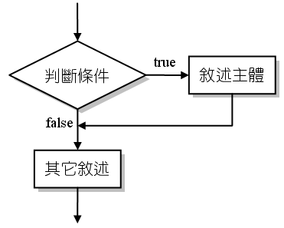
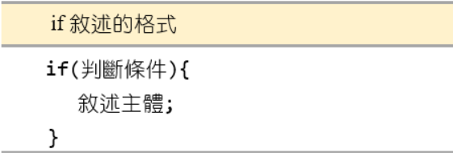
選擇性結構與if敘述
5.2 選擇性敘述
選擇性結構包括if、if-else及switch敘述
if敘述的格式如下

Slide 6
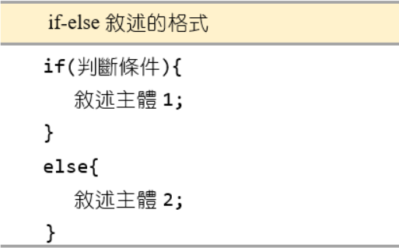
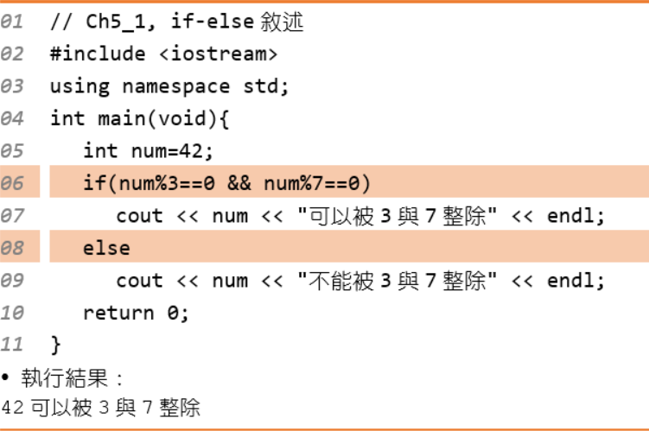
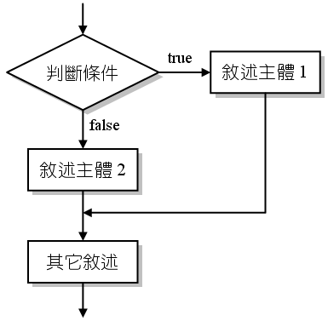
if-else敘述
5.2 選擇性敘述
下面是if-else的範例

Slide 7
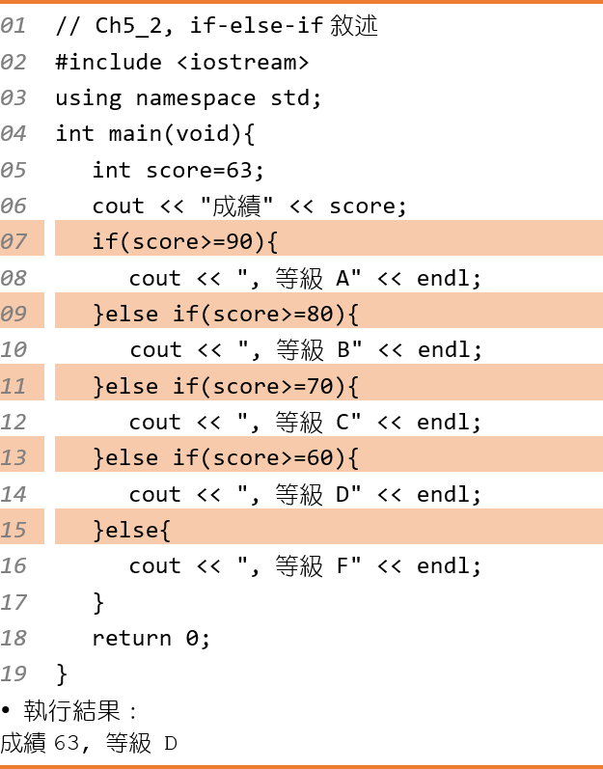
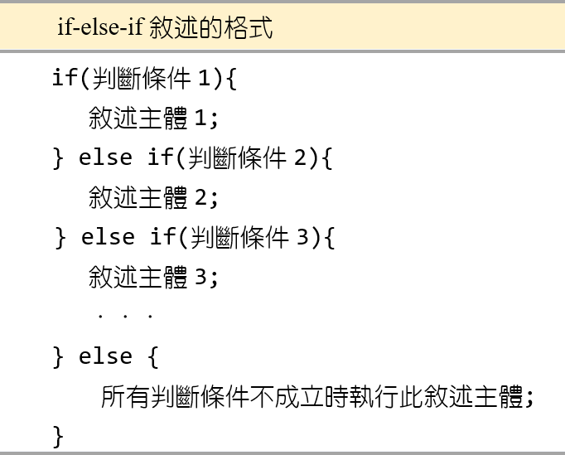
if-else-if敘述
5.2 選擇性敘述
下面是if-else-if的範例

Slide 8
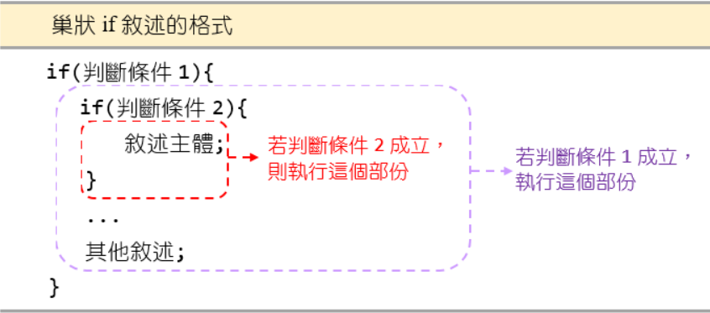
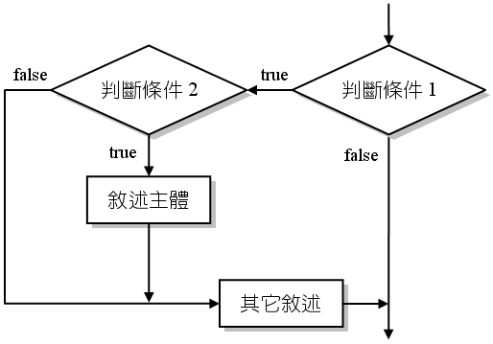
更多的選擇─巢狀if敘述
5.2 選擇性敘述
巢狀if：當if敘述中又包含其它if敘述

Slide 9
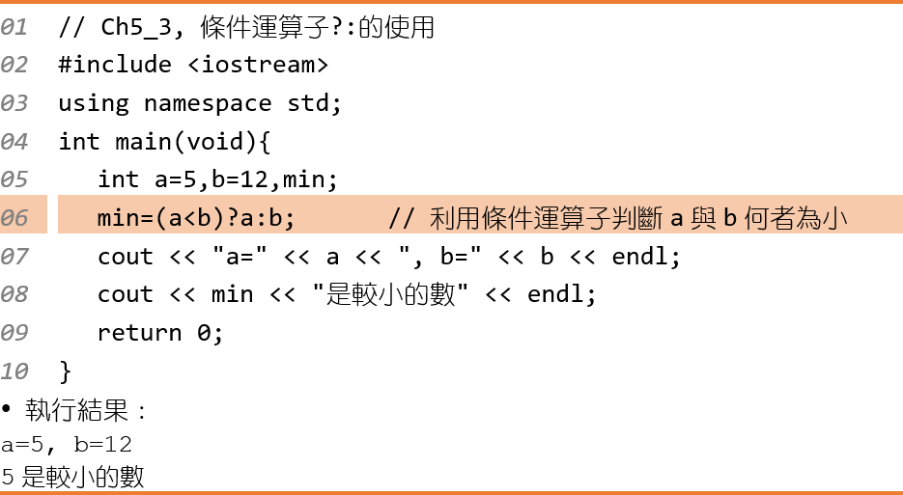
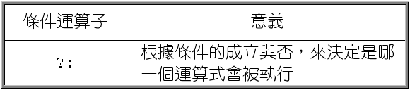
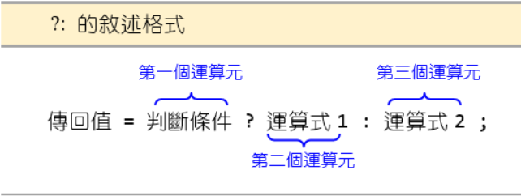
條件運算子
5.2 選擇性敘述
條件運算子的使用範例

Slide 10
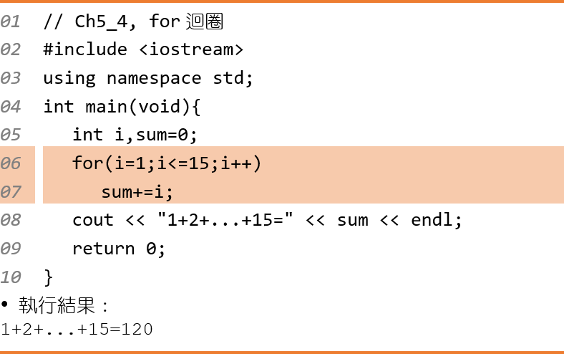
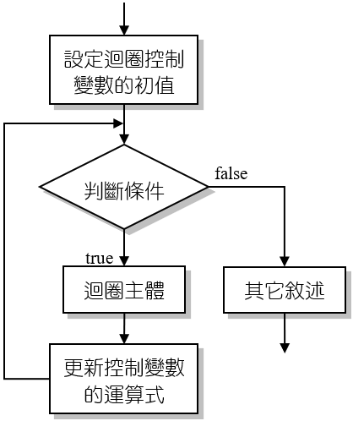
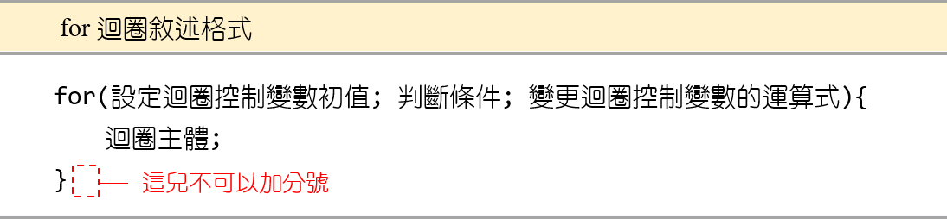
for迴圈 (1/2)
5.3 迴圈
計算由1累加至15的運算結果：

Slide 11
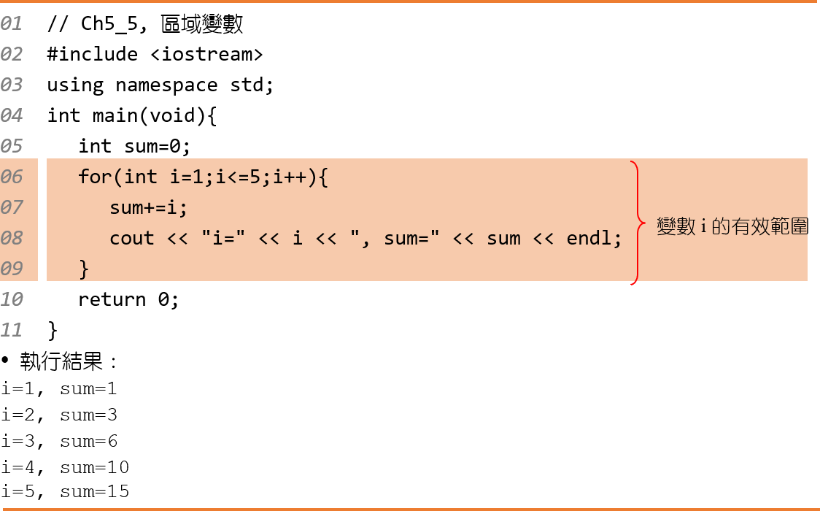
for迴圈 (2/2)
5.3 迴圈
在for迴圈內使用區域變數

Slide 12
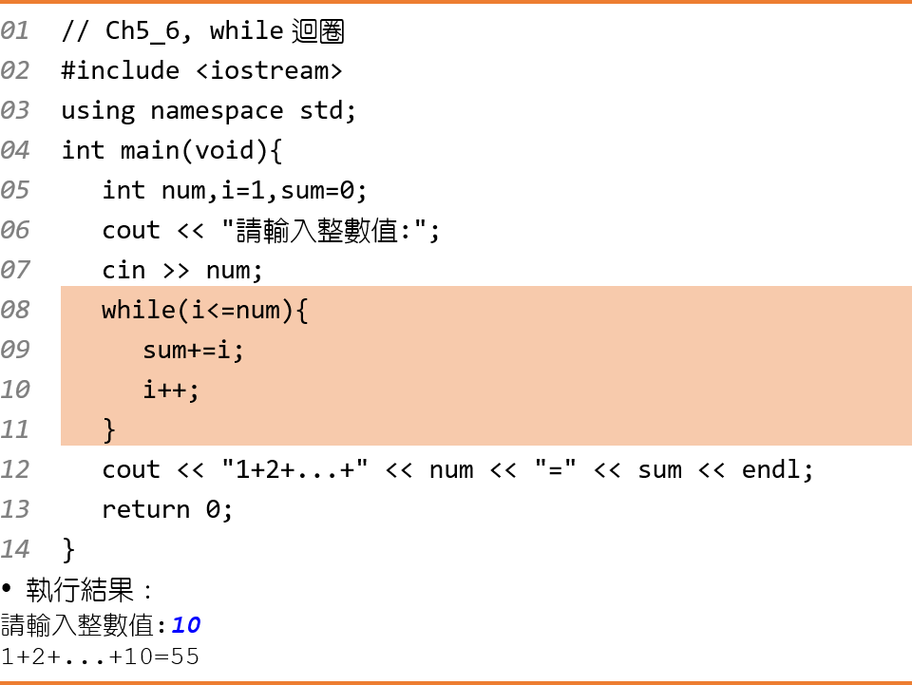
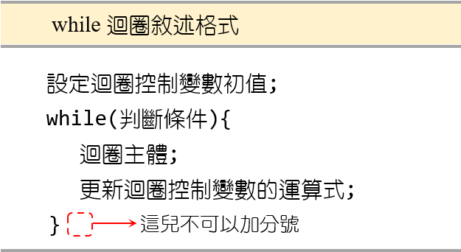
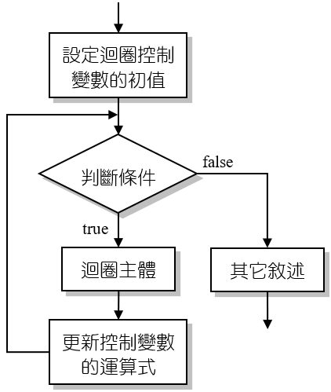
while迴圈
5.3 迴圈
利用while迴圈計算1累加到num

Slide 13
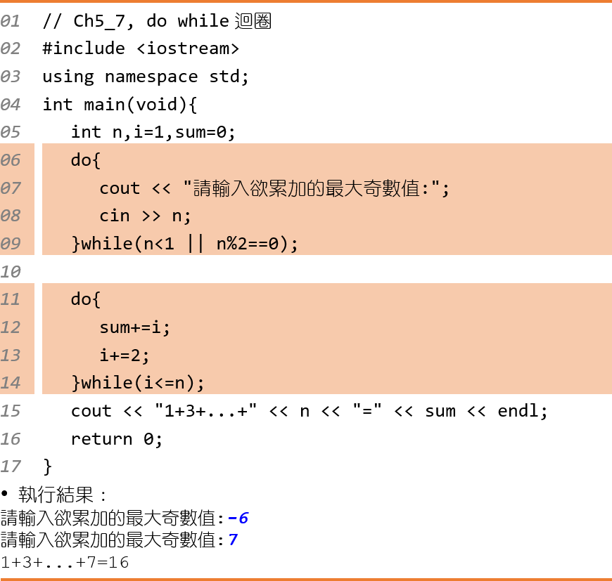
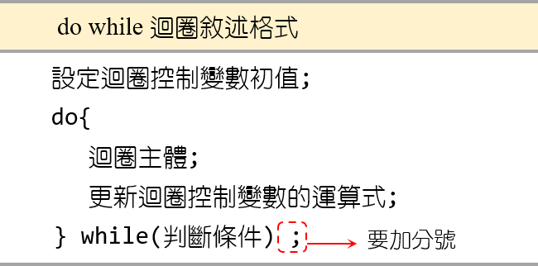
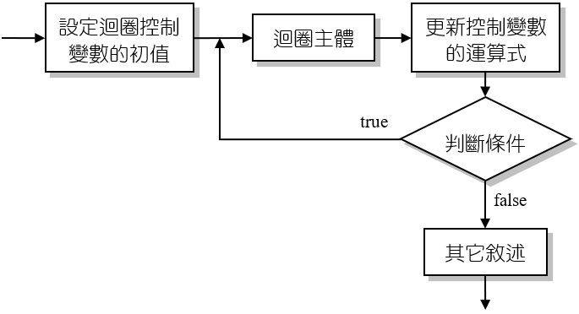
do while迴圈
5.3 迴圈

Slide 14
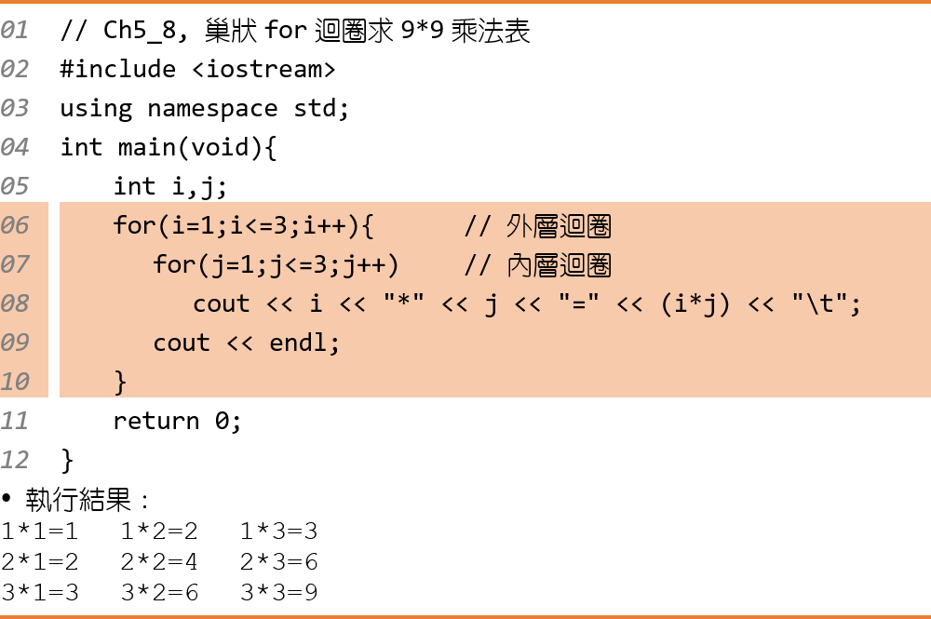
巢狀迴圈
5.3 迴圈
以列印九九乘法表為例練習巢狀迴圈

Slide 15
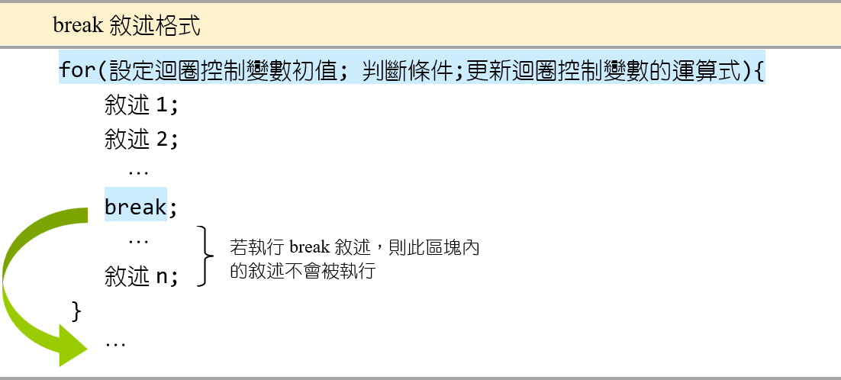
break敘述 (1/2)
5.4 迴圈的跳離
以for迴圈為例，程式執行到break，即會離開迴圈主體，到迴圈外層的敘述繼續執行

Slide 16
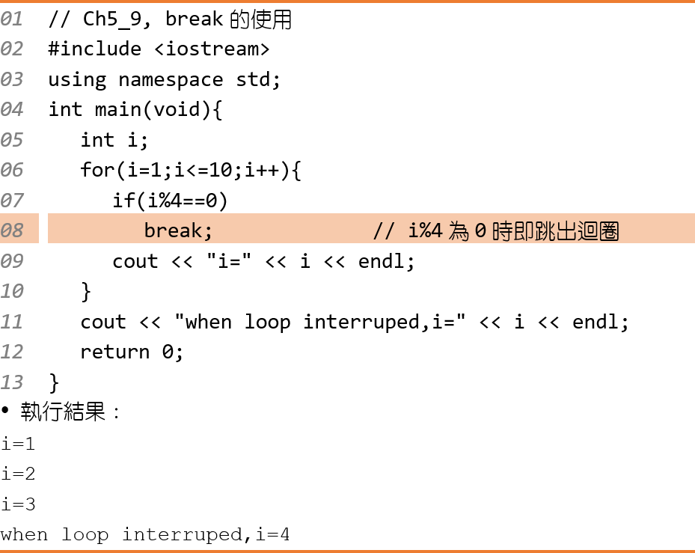
break敘述
5.4 迴圈的跳離

Slide 17
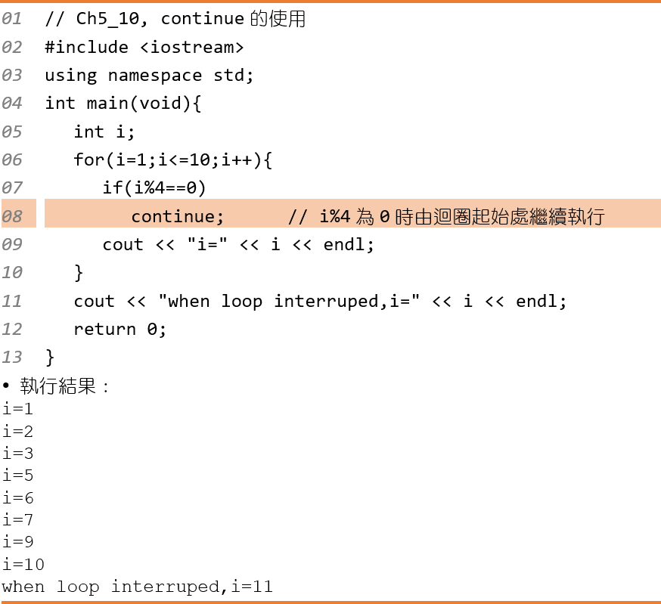
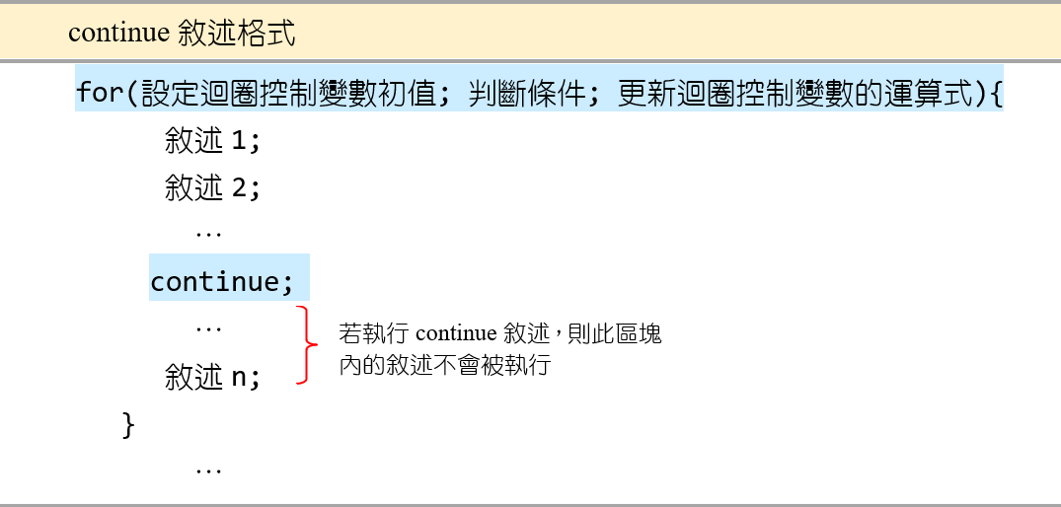
continue敘述
5.4 迴圈的跳離

Slide 18
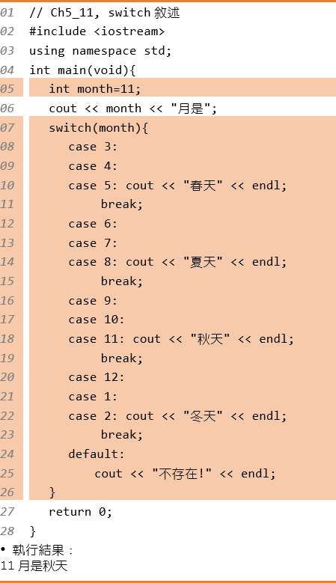
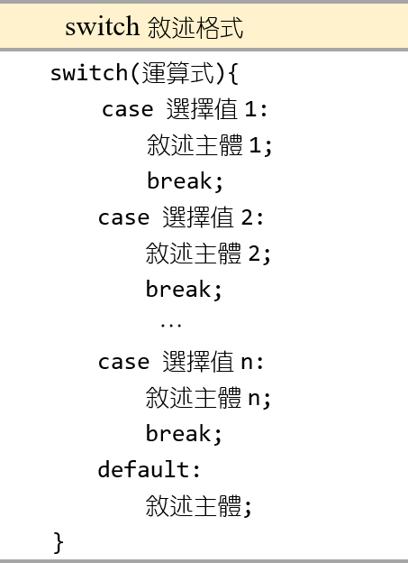
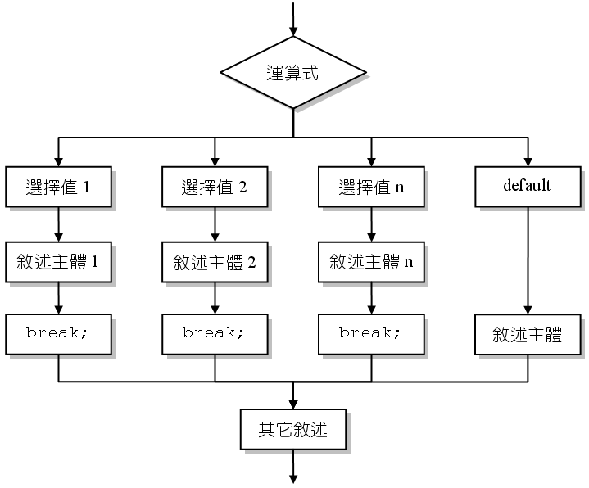
switch敘述
5.5 可多重選擇的switch敘述

Slide 19
-The End-

